Slide 1

Mövzu: Translator və Assembler”
Kurs: Pragmatech Education
Qrup: Foundation-021
Tələbələr: Zöhrab Səmədzadə, Rəhimov Xaliq, Hüseyn İbadzadə, Ülvi Həmidov.
Müəllim : Kərimov Samir.

Slide 2
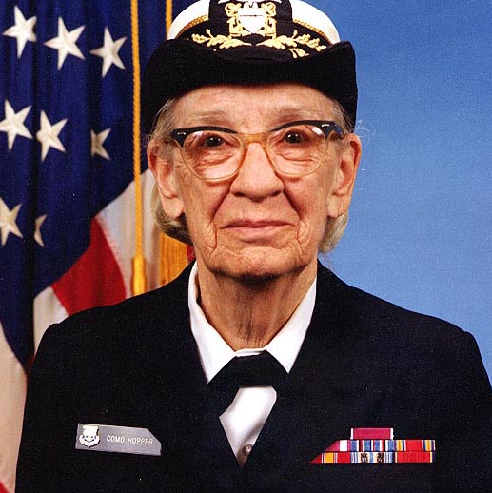
Qreys Hopper (1906-1992)
The most dangerous pharse in the English is “ we have always done it this way”.
“Assembler” dilini yaradan şəxs

Slide 3

1952-ci ildə amerikalı qadın Qreys Hopper dünyada ilk mnemonik proqramlaşdırma dili olan Assembler dilini yaratdı. Onun adı "assemble" ingilis sözündən götürülmüşdür, "yığmaq", "quraşdırmaq" mənasını verir. O, özündə mnemonik komandalar sistemini (komandaların siyahısı), prosedurlar kitabxanasını və proqram mətnlərini maşın koduna çevirmək üçün xüsusi proqramı birləşdirirdi. Maşın kodunun alınmasının belə proseduru kompilyasiya (ing. compile – "tərtib etmək", "yığmaq"), onu həyata keçirən proqram isə kompilyator adlanır. Bunları da Qreys M.Hopper düşünüb tapmışdır.
Fayl sonluğu: .asm və ya .s

Slide 4
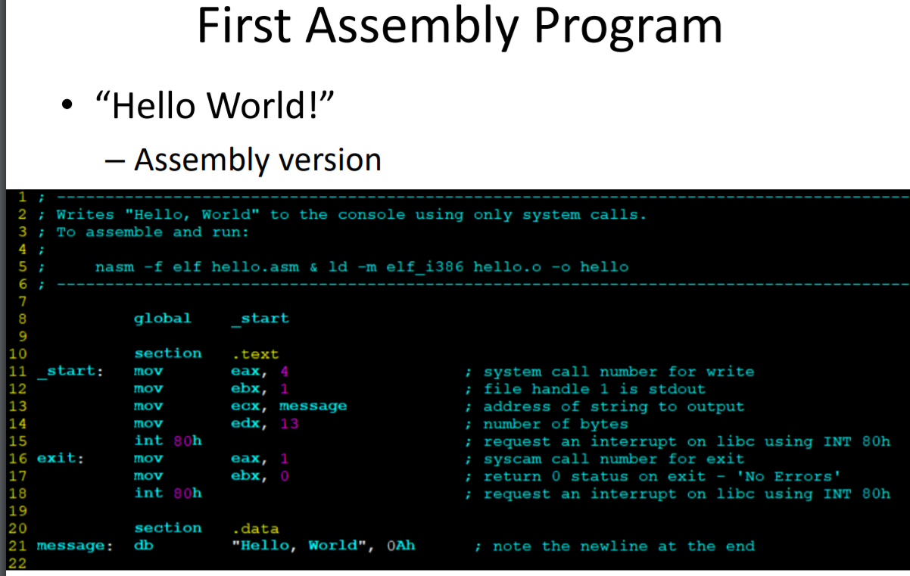

Slide 5
Assembly Language
( Source Code).ASM
Machine Language
( Object Code ).OBJ
Executable File *EXE or *COM
Assembler dili digər proqramlaşdırma dillərinəbənzəmir və tamamilə fərqli bir dildir. Assembler dilinin 2-ci nəsil dil olması və 3-cü nəsil dillərin assembler üzərində inkişaf etdirilməsi qətiyyən o demək deyil ki, Assembler dili artıq köhnədir və o istifadə olunmur.
Assembler dili hal-hazırda proqramlaşdırmada çox böyük çəkiyə malikdir və onsuz müasir proqramlaşdırmanı təsəvvür eləmək kompüteri prosessorsuz təsəvvür eləmək kimi bir şeydir. Assembler dili hal-hazırda inkişaf etdirilir, yeni-yeni standartları hazırlanıb test edilir, müxtəlif instutlar, İT şirkətlər tərəfindən.
Assembler dilinin imkanları sonsuzdur(Digər dillərinki isə sonlu).
Misal üçün ancaq Assembler dilində yazılmış proqram ilə Prosessorun xarici və daxili siqnallara cavab reaksiyasın (kəsilmələri) idarə etmək mümkündür. Ancaq assembler dilində yazılmış proqram ilə yaddaşa müraciət rejimlərin(segment:offset , paging ) idarə etmək mümkündür.
Assembler hal-hazırda ancaq sistem proqramlaşdırmada istifadə olunur. Assembler dilinə aid çoxlu kitablar və məqalələr mövcuddur, elektron şəkildə və digər formalarda

Slide 6
Assembler
Nə işlər görmək olar:
Əməliyyat sistemlərinin nüvələri yazıla bilir.
Virus yazıla bilər.
Yaddaşda az yer tutan kiçik proqram yazmaq olar.
Əməliyyat sistemində sürət tələb edən tətbiqlərdə istifadə edilə bilər( Məsələn bir proyekt var onun sürətli çalışmasını istəyirik o zaman istifadə edilə bilər)
Mikroprosessorlarla birlikdə istifadə edilə bilər. ()
Assembler haqqında:
Aşağı səviyyəli bir proqramlaşdırma dilidir.
Danışıq dilindən uzaq olduğu üçün səviyyə düşür.
Maşın dilindən sonra ortaya çıxıb.
Ümumiyyətlə avadanlıq proqramlaşdırılmasında istifadə olunur.
Maşın dilinə yaxın olduğundan kodlar çıx sürətli tez yığılır (derlenir).
Ancaq kodlaşdırma prosesi çətindir, uzundur.
Çalışma məntiqi prosessora tək-tək anlatmak lazımdır ( yəni hər bir şeyi xırdalığına qədər anlatmaq)

Slide 7
Assembler dilinin müsbət və mənfi cəhətləri
Müsbət cəhətləri
Mürəkkəb işlərin daha sadə bir şəkildə işləməsinə imkan verir.
Yaddaş səmərəlidir, çünki daha az yaddaş tələb olunur.Sürəti daha sürətlidir, çünki icra müddəti azdır.
Əsasən aparat yönümlüdür.Nəticəni əldə etmək üçün daha az təlimat lazımdır.
Kritik işlərdə istifadə olunur.
Yaddaş yerlərini izləmək lazım deyil.
Aşağı səviyyəli bir sistemdir.
İngilis dilinə bənzər mnemoniklərin istifadəsi səbəbindən montaj kodunu anlamaq olduqca asandır
Mənfi cəhətləri
Bunun üçün kodu yazmaq çox vaxt və səy tələb edir.
Çox mürəkkəb və başa düşülməsi çətindir.
Assemler dili müəyyən bir təlimat dəsti və/və ya prosessor üçün yazılmışdır.
Assembly hər aparat üçün optimallaşdırılır, yəni tez -tez fərqli avadanlıqlarla uyğun gəlmir.
Nisbətən sadə tapşırıqları yerinə yetirmək üçün çoxlu assembly kodu tələb olunur və kompleks proqramlar çoxlu vaxt tələb olunur.

Slide 8
Translator nədir?
Tərkibi Google Speech-Recognition & Translation API ilə qurulmuş javascript kitabxanasidir ki səs və mətni köçürsün və tərcümə etsin. Bir çox yerləri dəstəkləyir və WebRTC -də qloballaşma gətirir!
Google Speech-Recognition & Translation API nədir.
Google Speech-Recognition -Google AI texnologiyaları ilə işləyən bir API istifadə edərək nitqi dəqiq bir şəkildə mətnə ​​çevirmək üçündür.
Translation API- Cloud Translation API, istəyə bağlı bir dizeyi dəstəklənən hər hansı bir dile tərcümə etmək üçün sadə bir proqram təmin edir. Çeviri API'sı mükəmməl duyarlıdır; Bu səbəbdən, kaynak mətinlərin mənbə dildən bir hədəf dilə (məsələn, Fransızca’dan English’ye) sürətli və dinamik olaraq aktarılması üçün web siteleri və tətbiqləri Tərcümə API'si ilə entegre ola bilər.
WebRTC web browser üzərində əlaqə qurmağa kömək edən açıq texnoloji proyektidir.

Slide 9
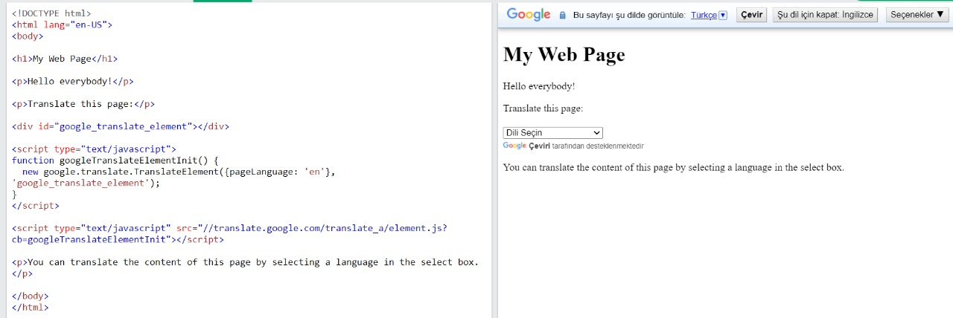

Slide 10
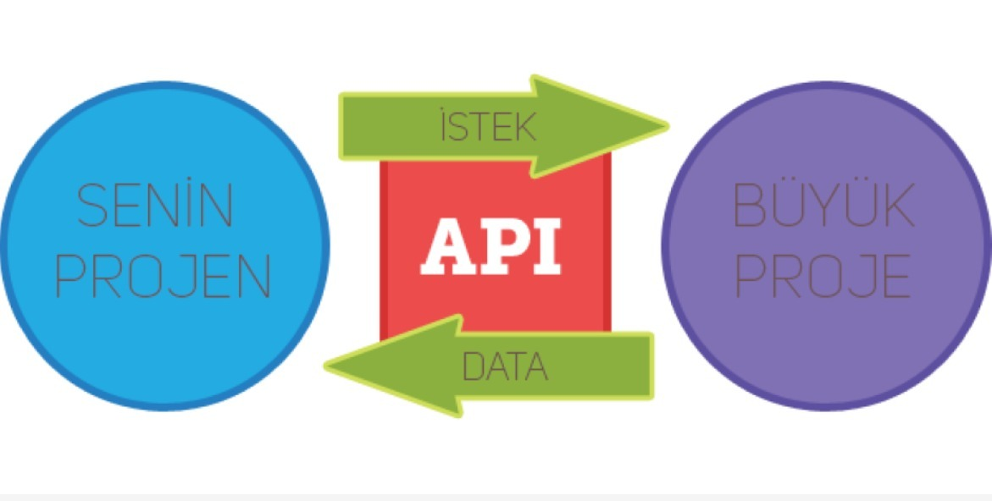
Necə istifadə olunur
<script src="https://cdn.webrtc-experiment.com/Translator.js"> </script>
Api Reference
Həyatımız asanlaşdıran bu sistemə APİ(Tətbiq Proqramlaşdırma İnterfeysləri) deyilir. Qısacası APİ: iki proqram/verilənlər bazası bir-biri ilə əlaqə yaratmasına kömək edən vasitədir.

Slide 11
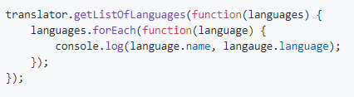
Get list of languages
Bütün dəstəklənən dillərin siyahısını

Slide 12
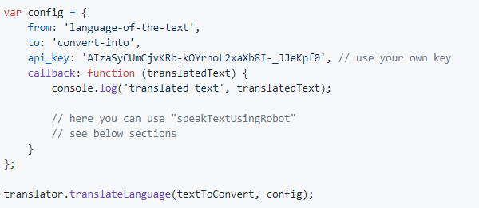
Translate Language nədir ?
Bu üsul mətni bir dildən digər dilə çevirir
translateLanguage metodu iki arqument götürür
:Çevirmək üçün mətn
Mənbə və Hədəf Dillər; həm də geri çağırma üsuluİkinci arqument bir obyektdir.Nə edə bilərsiniz ya tərcümə edilmiş mətni söhbət qutusunda göstərin; və ya səs çalmaq üçün speakTextUsingRobot və ya talkTextUsingGoogleSpeaker metodlarından istifadə edin.

Slide 13
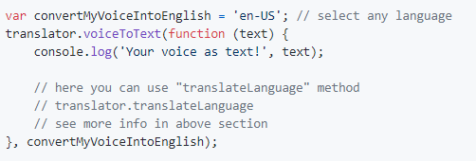
Voice to text- səsli mətn
Bu üsul səsi mətnə çevirməyə imkan verir; danışdığınız hər şey Google Speech-Recognition API istifadə edərək tanınır; və eyni API istifadə edərək mətnə çevrir:
Voice to text:
Dil: danışanın dilini asanlıqla tanımaq üçün Speech-Recognition API təklif etmək üçün istifadə olunur
Əgər dil seçilmirsə default dil kimi en-us olaraq istifadə olunur.

Slide 14
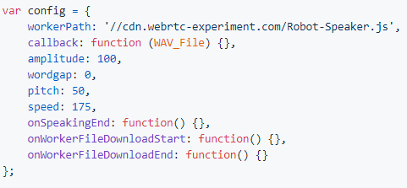
Speak text using robot-Robot vaİstəsİlə mətn danışmaq
Mətni danışmaq üçün bir JavaScript faylı istifadə edilir.
Bu üsul, robot səsi istifadə edərək mətni oxumaq üçün meSpeak.js kitabxanasından istifadə edir. Səhnə arxasında; mətn toplanır və WAV faylına çevrilir; görünməyən <audio> elementindən istifadə olunaraq oynanılır.

Slide 15
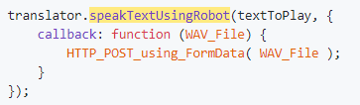
speakTextUsingRobot metodu iki arqument qəbul edir; birincisi məcburidir, ikincisi isə isteğe bağlıdır:Danışmaq üçün mətn, yəni mətni səs sənədinə çevirmək (WAV)İşçi faylı yolu və s. Kimi seçimlər.
WAV faylını özünüz oynamaq istəyirsinizsə və ya WAV faylını POST/mağaza saxlamaq istəyirsinizsə; Varsayılan davranışı ləğv etmək üçün geri çağırma parametrindən istifadə edə bilərsiniz:

Slide 16
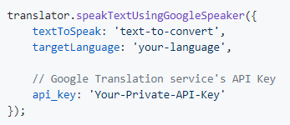
Speak Text Using Google Speaker-Google Dinamikdən istifadə edərək mətn danışın
Mətni danışmaq üçün Google Serversindən (Tərcümə API) istifadə edin.Bu üsul mətni mp3 səsinə çevirmək üçün Google Qeyri-Rəsmi Tərcümə API-dən istifadə edir. İstifadə olunan API Açarı İnternetdəki birindən alınır; və mövcudluğuna heç bir zəmanət yoxdur; buna görə də öz KEY -ni almaq və api_key parametrindən istifadə etmək tövsiyə olunur:
Danışmaq üçün həm mətn, həm də (tərcümə olunacaq dil)hədəf dil məcburidir. Yalnız api_key isteğe bağlıdır.

Slide 17


